Slide 1
Сысоева Лариса Валентиновна
Учитель-логопед
МОУ Лицей
г.Истра

Slide 2
Тема. Дифференциация звуков «С-Ш» с использованием элементов логоритмики. (подготовительная к школе группа )
Цели.
Совершенствовать навык различения и практического употребления в речи звуков «С – Ш» в слогах, словах, предложениях, связной речи; совершенствовать навыки фонемного анализа;
развивать фонематический слух, навыки самоконтроля за речью, оперативную речеслуховую память, внимание, логическое мышление, развивать тонкую и общую моторику, темпоритмическую сторону речи;
воспитывать умение работать в коллективе, умение преодолевать страх перед публичным выступлением, умение слушать и воспроизводить движения под музыку.

Slide 3
Оборудование.
Демонстрационное пособие «Карусель», предметные картинки: слон, лиса, барсук, собака, мыши, лошадь, кошка, ишак; демонстрационное пособие «Домики», звуковые схемы для слов (см. выше); пособие «Собери вагончики»; стрелочки для слухового диктанта; мнемотаблицы скороговорок; демонстрационные картинки к игре «Звук заблудился»; демонстрационное панно «Кинолента», сюжетные картинки к составлению рассказа «Непослушные мышата»; аудиозапись к музыкальной паузе «Слушай и запоминай и красиво повторяй…», к игре «Карусель» Е.С.Железновы «Абсолютный слух»; магнитофон.
Предварительная работа.
Уточнение артикуляции звуков «С -Ш», игры по развитию фонематического слуха, по формированию фонематического восприятия «Подари картинки Маше и Соне», «Повтори слоговые ряды», «Доскажи словечко», «Составь звуковые и слоговые схемы слов»; составление предложений со звуками «С – Ш», заучивание чистоговорок и скороговорок.

Slide 4
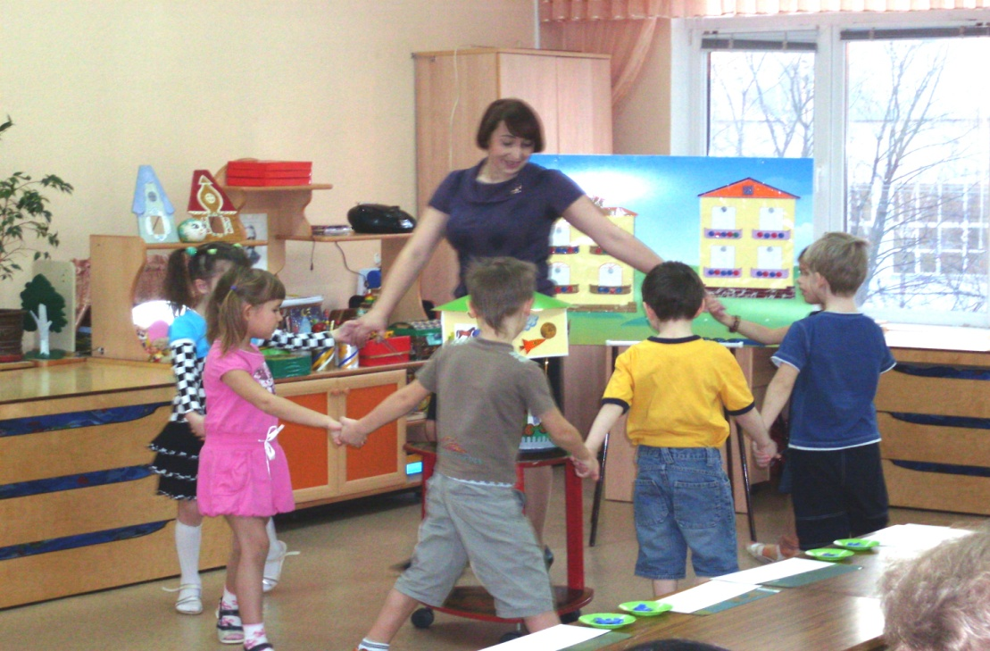
1.Различение звуков в словах. Игра «Карусель»
Мы узнали, с какими звуками будем играть, а теперь в путешествие.
В парке города появились новые карусели.
Животные хотят покататься на них.
Нужно их правильно поместить в кабинки: наверх- с каким звуком? (Ш) Вниз? (С)
На счет 1 – возьмите картинку,
На счет 2 – произнесите про себя название животного,
На счет 3 – поместите в нужную кабинку.
1, 2, 3.

Slide 5
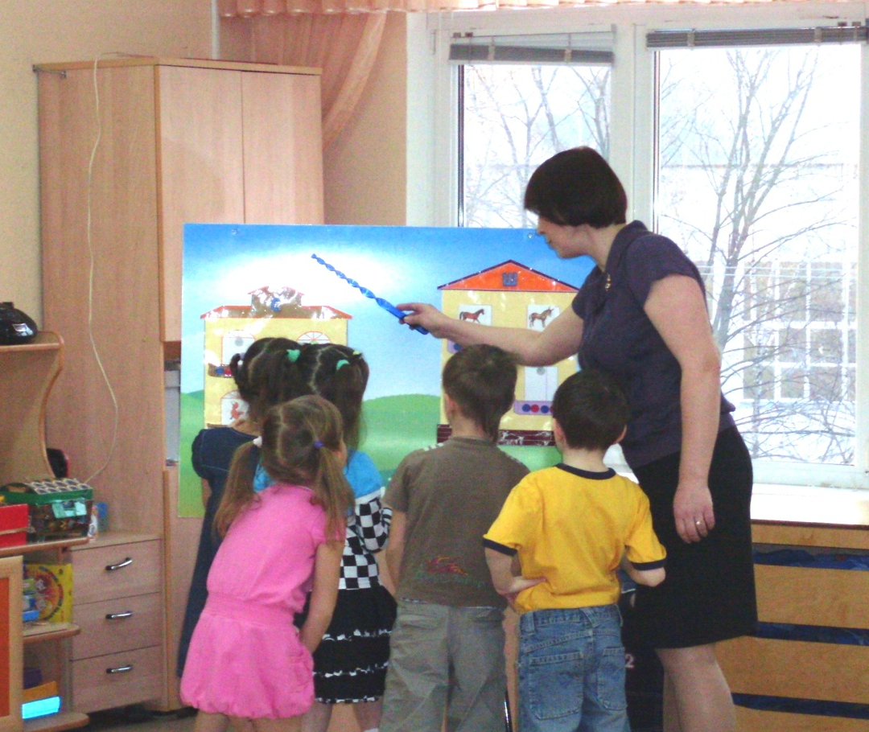
2.Развитие фонемного анализа.
Игра «Дома».
Возьмите животных с карусели и проводите их домой по адресу:
номер дома указан на крыше (С или Ш),
а номер квартиры – это звуковая схема слова.

Slide 6
3. Различение звуков в предложениях. Игра «Собери вагончики».
Посмотрите, по городу Красивой речи путешествует Паровозик.
Машинист этого паровоза Барашек.
Поможем собрать вагончики,
соединяя их между собой словами с одинаковыми звуками «С» или «Ш».
Первый вагончик поставлю я и составлю предложение:
«Я поставила картинки шкаф Барашек рядом, потому что в этих словах звук «Ш».

Slide 7
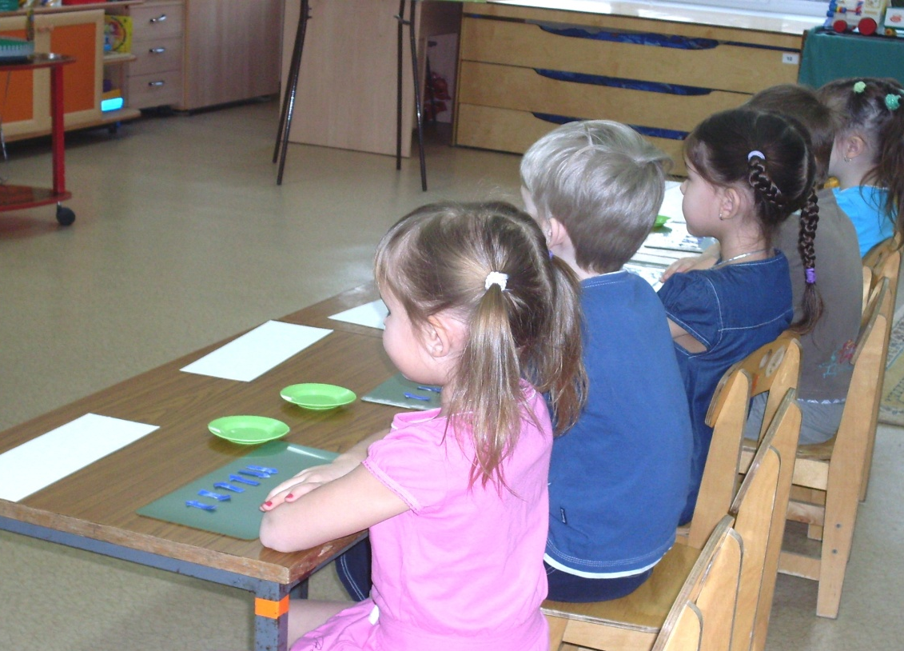
4.Развитие оперативной речеслуховой памяти. Игра «Стрелочки».
В городе Красивой речи все любят заниматься, и мы сейчас пройдем к столам и напишем диктант стрелками.
Они показывают, где находится язык:
услышите «Ш» - стрелка вверх, услышите «С» - стрелка вниз. Вспомним, как мы начинаем записывать слова? (слева направо)
Шуба – сапоги – шапка – шарф - санки – снеговик
После выполнения задания, дети называют слова со звуком «С»,
затем со звуком «Ш».
,

Slide 8
5. Физкультминутка. Речь с движением. Различение звуков в чистоговорках.
Настало время отдохнуть на музыкальной площадке.
Дети слушают чистоговорки, пропевают их и выполняют движения, соответствующие тексту.
Слушай и запоминай и красиво повторяй:
Ша-са-ша-са- в лесу бегает лиса.
Шо-со-со-шо- зайцы пляшут хорошо.
Са-ша-са-ша- медведь ходит не спеша.
Сы-сы-ши-ши- грызут корку мыши.

Slide 9
Различение звуков в скороговорках. «Мнемотаблицы»
Рядом с музыкальной площадкой есть Дворец культуры. В это время
там проводится конкурс чтецов. Желаете принять участие в нем.
На столах возьмите карточку, по схеме вспомните скороговорку.
«Язычком пошевелите, быстро, правильно скажите».
У киски игрушка плюшевый мишка, у мишки игрушка - пушистая киска.
Пушистая кошка на солнышке сушит шерстку на спинке, хвостик и уши.
Любит сушки наша Саша, сушки – это вам не каша.
Соня и Саня весело смеялись, шесть пушистых кошек мышонка испугались.
Смешной малыш сосал пустышку, ты лучше кашу съешь, малышка.
Синий шарфик шерстяной на сосне сушился, просушился шарфик мой – сразу распушился.
Тем, кто справился с этим трудным конкурсом,
предлагают принять участие в конкурсе на самого внимательного.

Slide 10
7.Развитие фонематического слуха. Игра «Звук заблудился»
Звуки «С» и «Ш» очень любят меняться местами.
И когда они встают не в свои слова, получаются небылицы.
Слушайте внимательно и верните звук на место.
Шила «миске» я халат, оказался маловат. (Мишке)
На глазах у детворы «крысу» красят маляры. (Крышу)
Пожарному, никак друзья, без «кашки» на голове нельзя. (Каски)
А у Шуры и у Сани в сумке сом с длинными «ушами». (Усами)
А у нас, который год, «крыша» под полом живет. (Крыса)

Slide 11
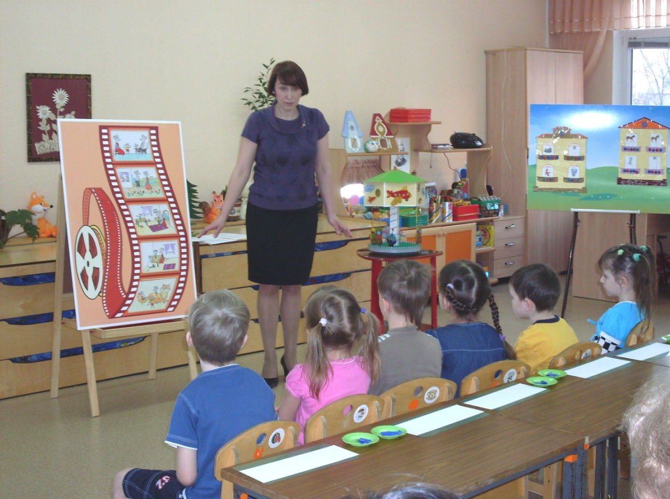
8.Различение звуков в связной речи.
Составление рассказа по серии сюжетных картинок «Непослушные мышата»
Ребята, в соседнем зале сегодня идет кинофильм «Непослушные мышата»
и я предлагаю вам перейти в зрительный зал и посмотреть фильм. Озвучивать его будем вместе. Договаривайте фразу «непослушные мышата», изменяя ее по смыслу.

Slide 12
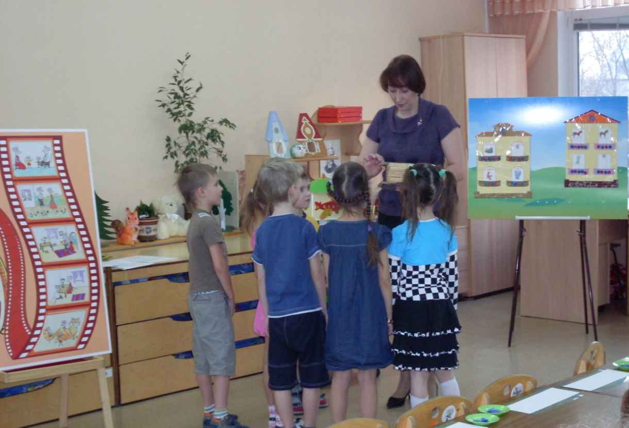
IV. Итог занятия. Оценка деятельности детей.
Вот и закончилось еще одно путешествие по городу Красивой речи.
Чем мы занимались, где играли?
Гостей приготовили сюрприз, диски с музыкальными
пальчиковыми играми и чистоговорками.

Slide 13
Спасибо за внимание !

